Slide 1

KHTN 6
Chủ đề 8: Đa dạng thế giới sống
Bài 17: Đa dạng nguyên sinh vật

Slide 2



Slide 3

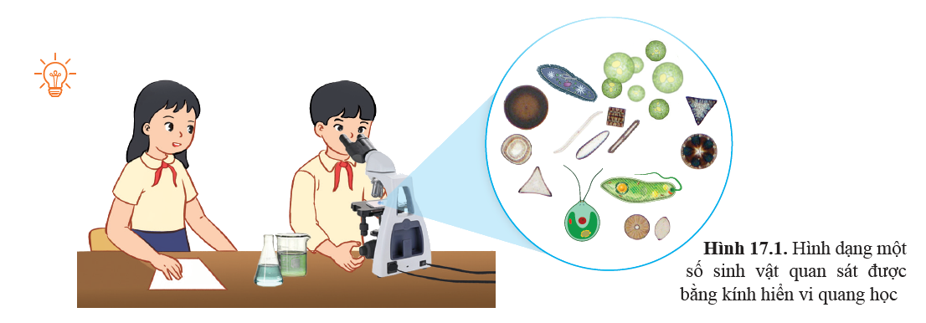
Quan sát Hình 17.1
Trao đổi nhóm về số lượng và hình dạng của một số
sinh vật được quan sát bằng kính hiển vi sinh học.

Slide 4


Slide 5

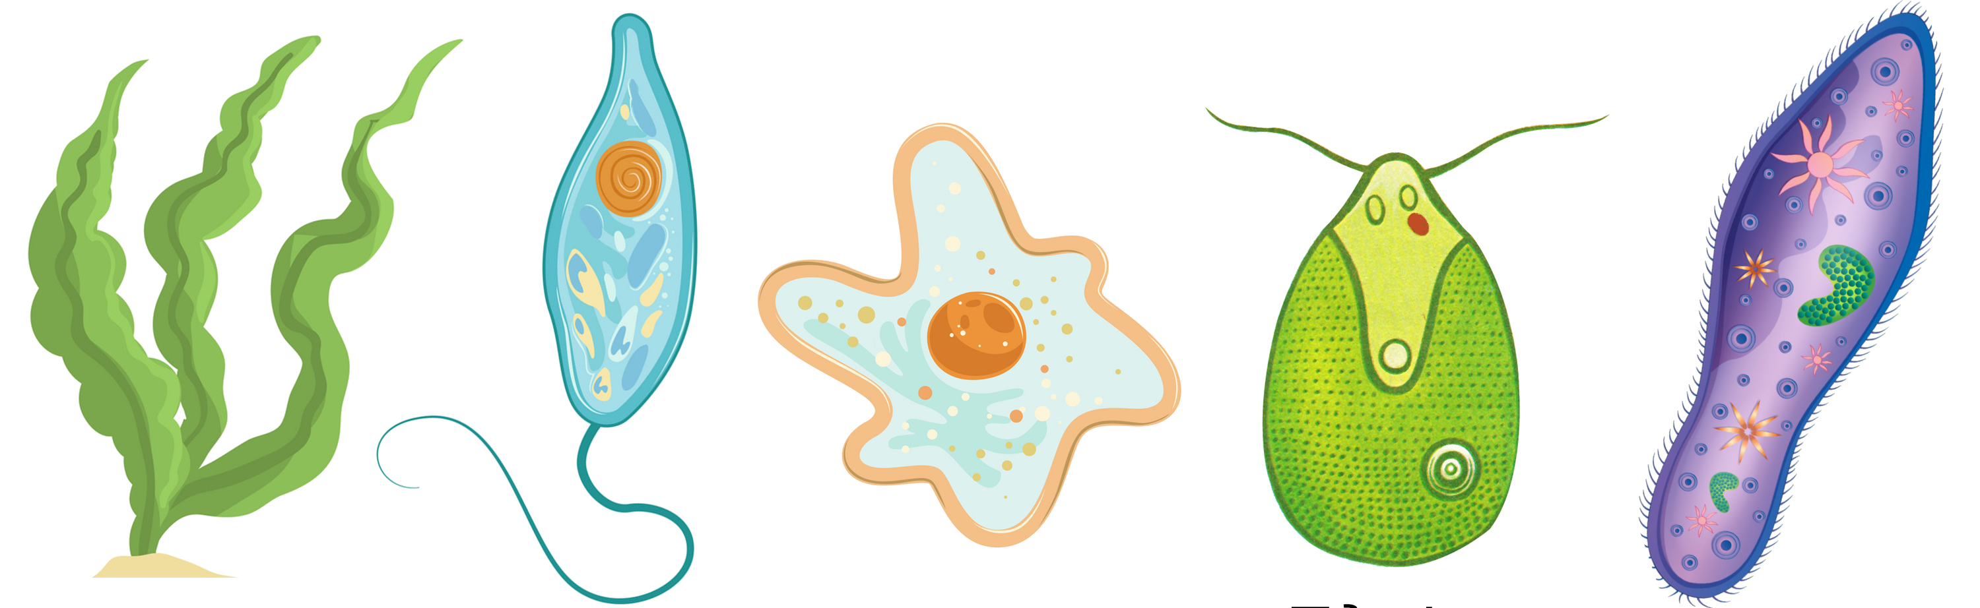
I. SỰ ĐA DẠNG CỦA NGUYÊN SINH VẬT
Nguyên sinh vật rất đa dạng với hơn 40 nghìn loài.
Chúng sống ở cả môi trường nước mặn và nước ngọt.

Slide 6
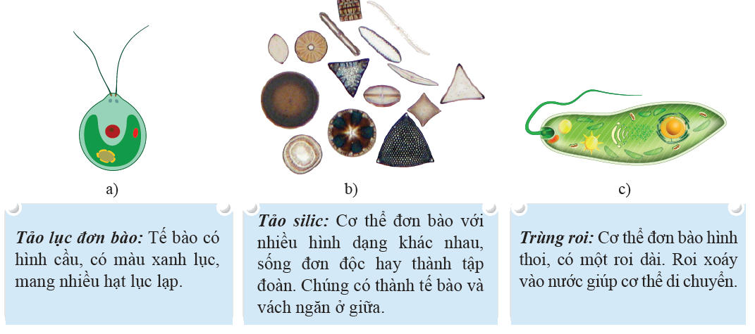
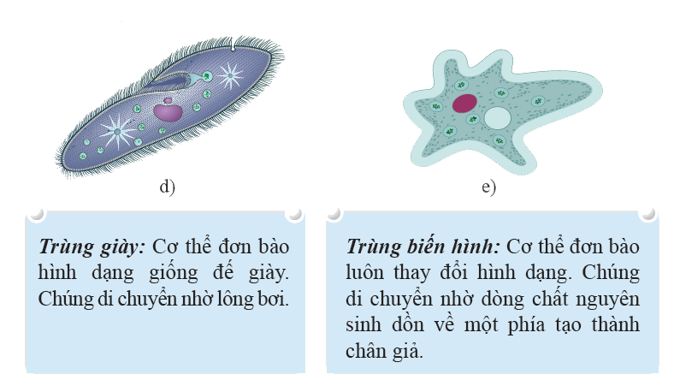
Quan sát Hình 17.2
Em hãy gọi tên, mô tả hình dạng và nêu đặc điểm nhận biết của các nguyên sinh vật.

Slide 7
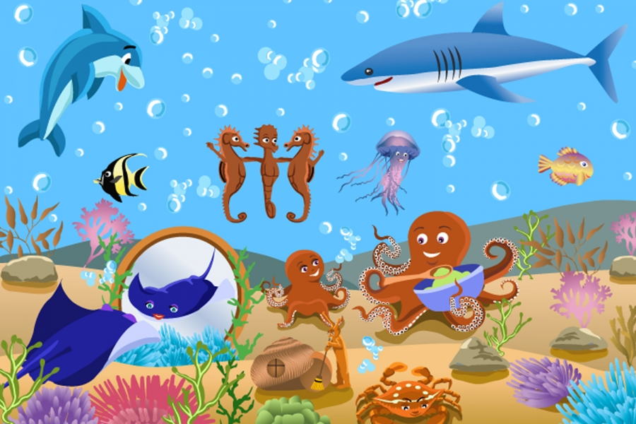
II. VAI TRÒ VÀ TÁC HẠI CỦA NGUYÊN SINH VẬT
1. Nguyên sinh vật là thức ăn của nhiều động vật

Slide 8
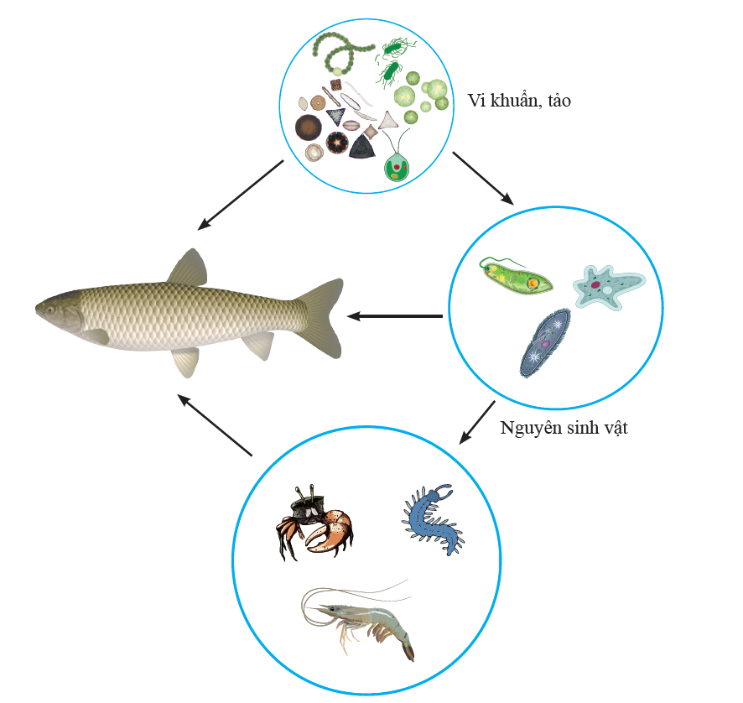
Quan sát Hình 17.3
Nguyên sinh vật là thức ăn của những động vật nào?
Nguyên sinh vật là thức ăn của nhiều loài động vật nhỏ, bao gồm tôm, cua, cá.

Slide 9
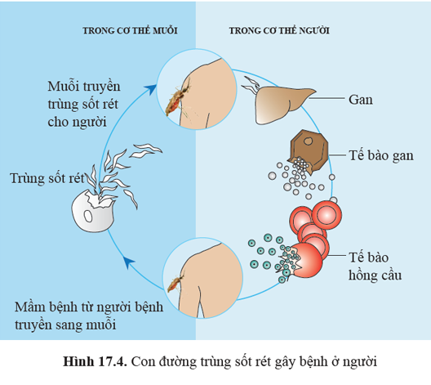
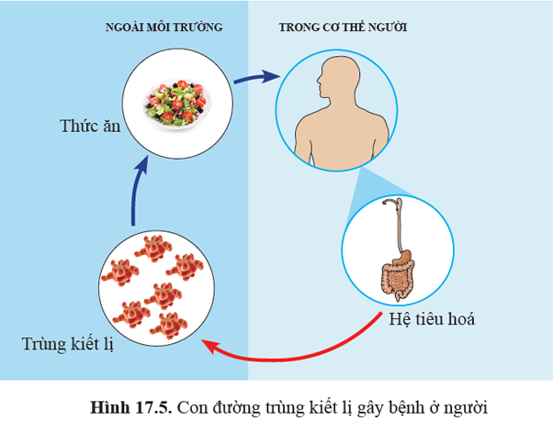
2. Một số nguyên sinh vật gây bệnh ở người
Quan sát Hình 17.4, 17.5:
Em hãy chỉ ra con đường trùng sốt rét, trùng kiết lị gây bệnh ở người.

Slide 10
Trùng sốt rét do muỗi truyền vào máu người và theo đường máu đến gan. Sau đó, chúng chui và kí sinh trong các tế bào hồng cầu bị vỡ, gây nên bệnh sốt rét.

Slide 11
Trùng kiết lị theo thức ăn, nước uống đi vào ống tiêu hóa của người gây lở loét ở thành ruột.

Slide 12
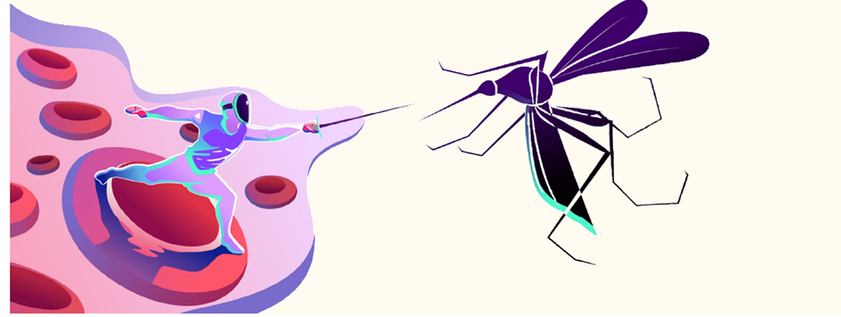
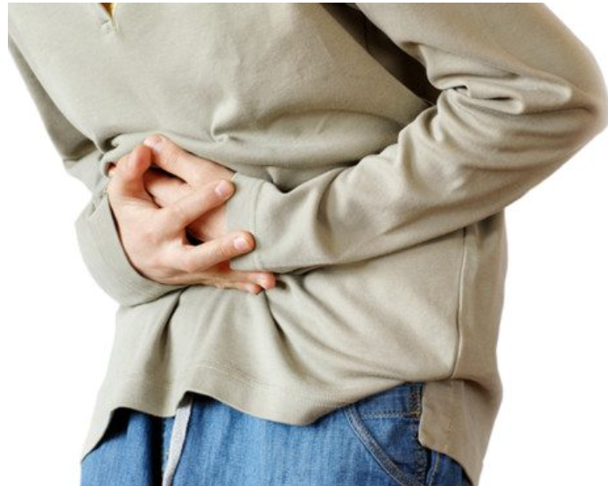
Thảo luận và trả lời câu hỏi
Em hãy nêu một số biện pháp phòng chống bệnh sốt rét, bệnh kiết lị.

Slide 13
Một số biện pháp phòng chống bệnh sốt rét, bệnh kiết lị.
Bệnh sốt rét
Bệnh kiết lị
Đi ngủ buông màn.
Xoa kem xua muỗi, đốt hương xua muỗi.
Phát quang bụi rậm, khơi thông cống rãnh quanh nhà, mặc quần áo dài vào buổi tối.
Khơi thông dòng chảy, vớt rong rêu làm thoáng mặt nước.
An toàn truyền máu, đặc biệt với người có tiền sử sốt rét.
Rửa sạch tay trước khi ăn, ăn chín uống sôi.
Rửa sạch rau sống, thức ăn cần đậy kỹ tránh ruồi nhặn.
Vệ sinh môi trường ở sạch sẽ.

Slide 14

Nguyên sinh vật rất đa dạng, gồm nhiều loại như: tảo lục đơn bào, tảo silic, trùng roi, trùng giày, trùng biến hình,...
Trong tự nhiên, nguyên sinh vật là thức ăn của nhiều sinh vật khác, đồng thời cũng là tác nhân gây nhiều bệnh ở người và động vật như bệnh sốt rét, bệnh kiết lị,...
Để phòng chống các bệnh do nguyên sinh vật gây nên ở người cần tiêu diệt muỗi truyền bệnh, thực hiện vệ sinh ăn uống,...

Slide 15


Slide 16
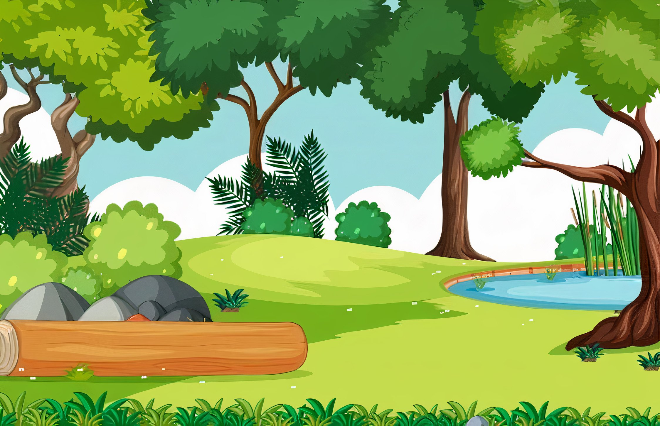


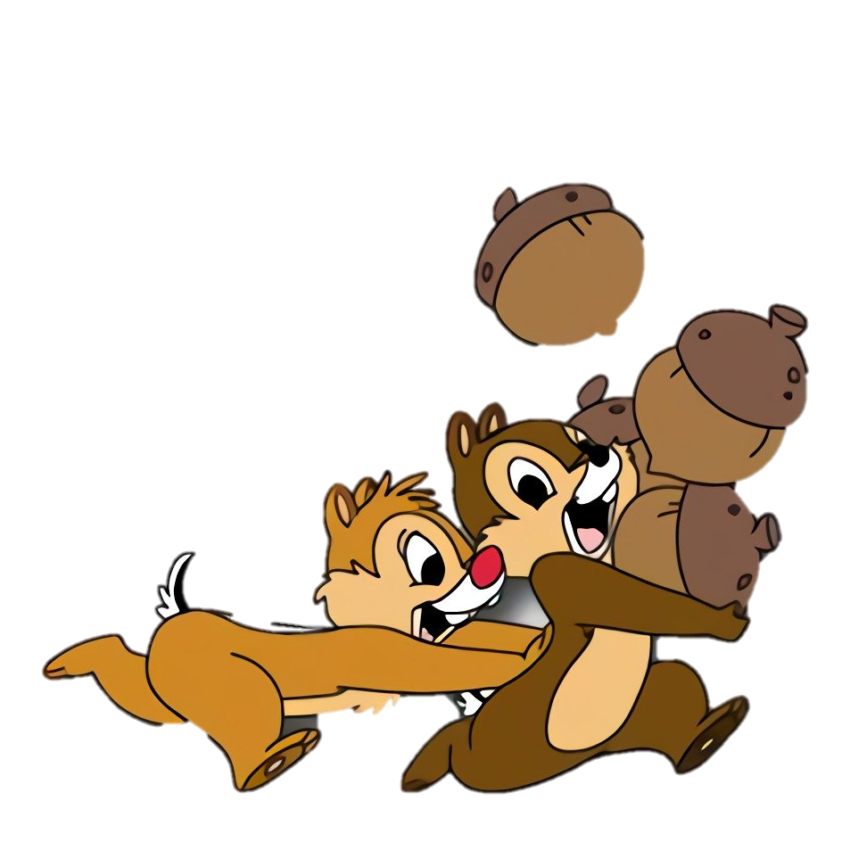
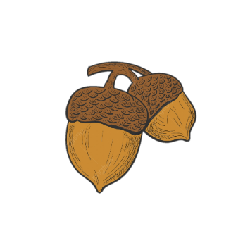


THỢ SĂN HẠT DẺ

Slide 17
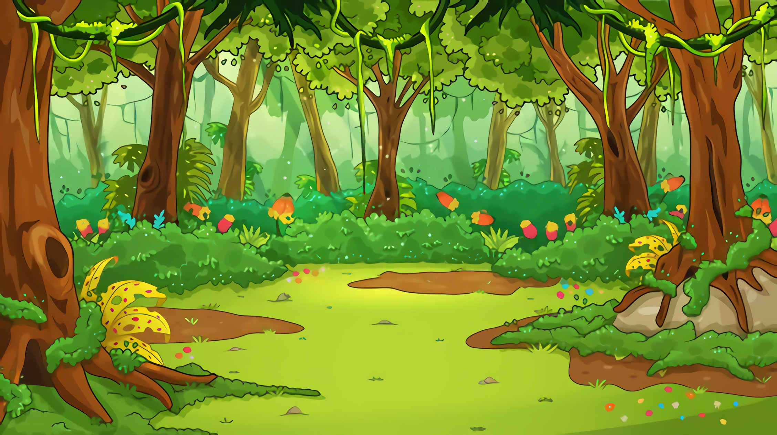

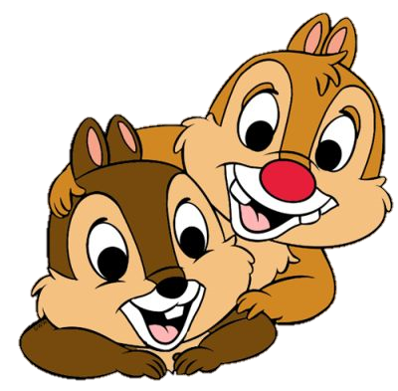
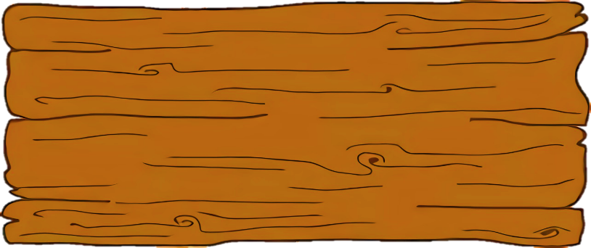
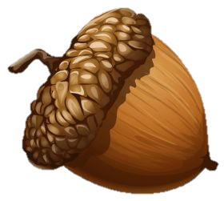
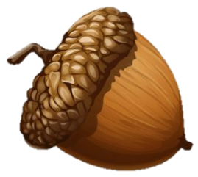
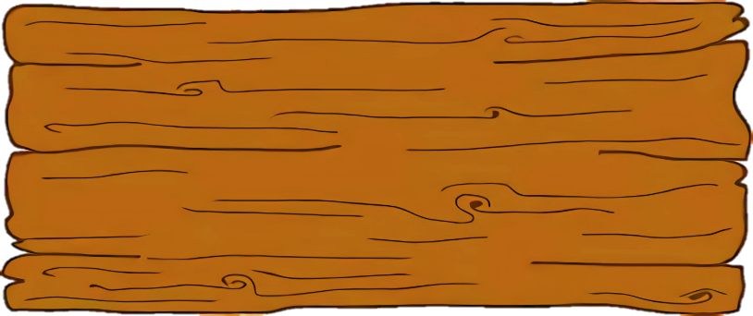
Câu 1. Những triệu chứng nào sau đây là của bệnh kiết lị?
A
B
Sốt, rét run, đổ mồ hôi.
Da tái, đau họng, khó thở.
C
D
Đau bụng, đi ngoài, mất nước, nôn ói.
Đau tức ngực, đau họng, đau cơ.

Slide 18
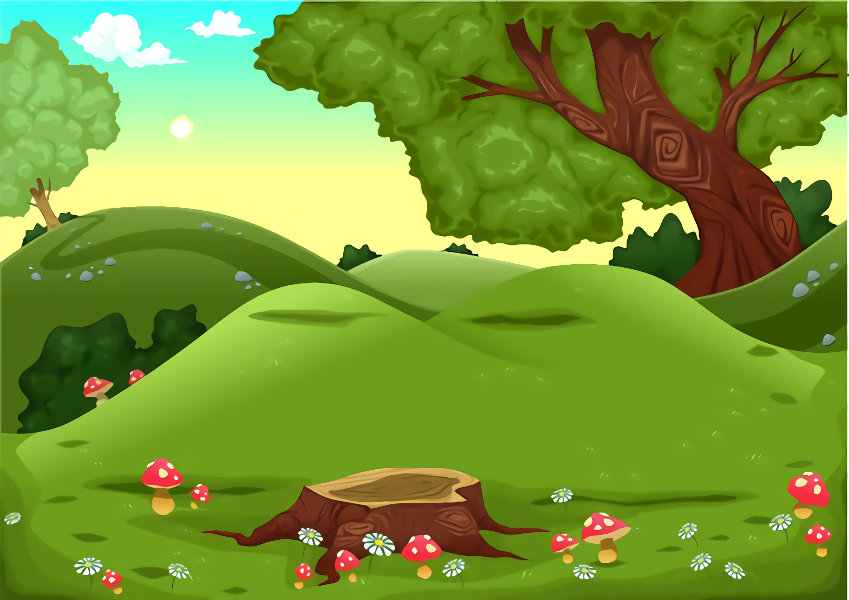


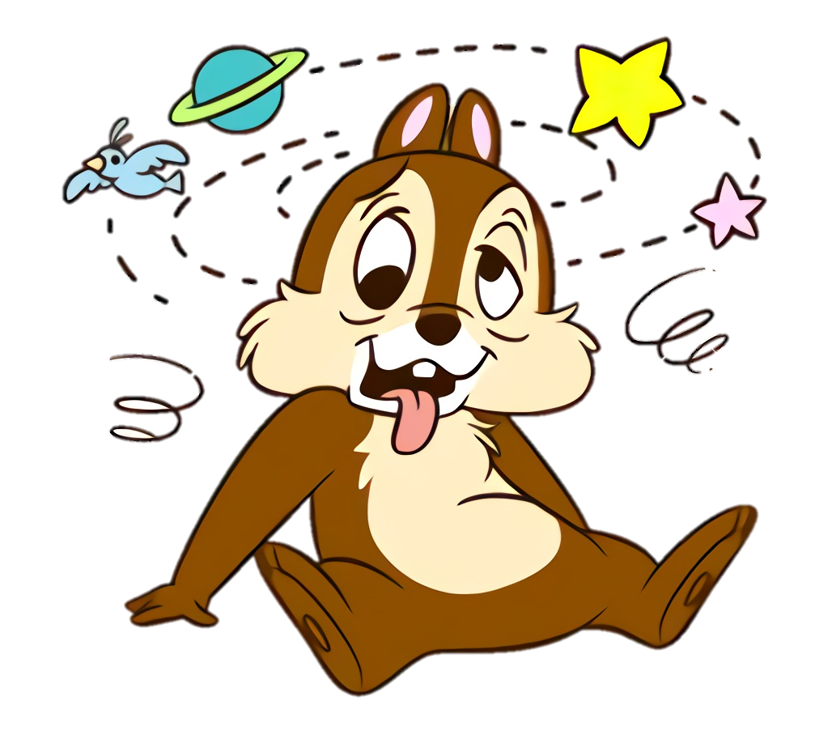
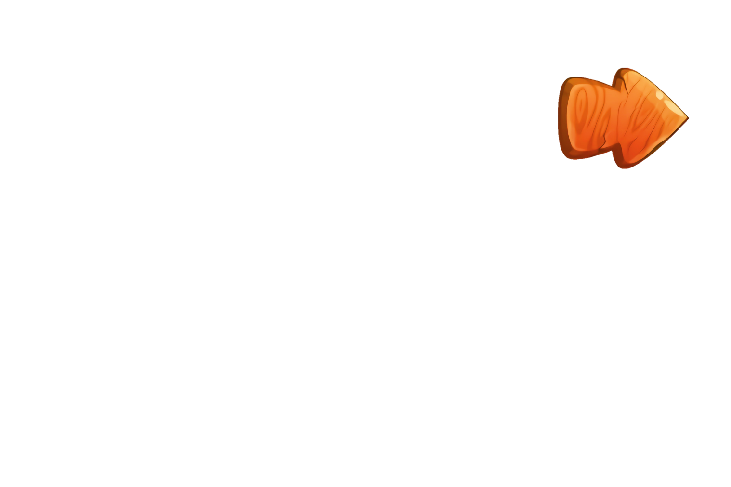
Sai mất rồi!!!
Notes:
Hướng dẫn: GV click vào mũi tên sang trái để trở lại câu hỏi >> cho phép HS chọn lại đáp án đúng.

Slide 19


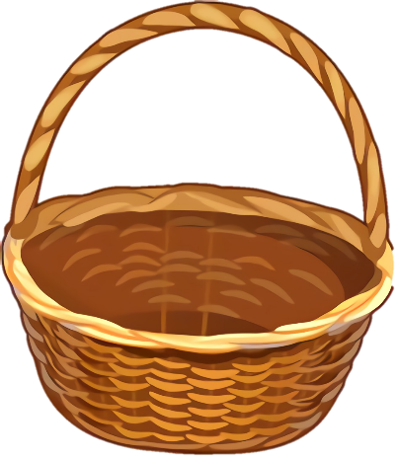


Đúng rồi!
+1
Notes:
Hướng dẫn: GV click vào mũi tên sang phải để di chuyển đến câu hỏi tiếp theo.

Slide 20
Câu 2. Loài nguyên sinh vật nào có khả năng cung cấp oxygen cho các động vật dưới nước?
A
B
Tảo
Trùng roi
C
D
Trùng biến hình
Trùng giày

Slide 21
Sai mất rồi!!!
Notes:
Hướng dẫn: GV click vào mũi tên sang trái để trở lại câu hỏi >> cho phép HS chọn lại đáp án đúng.

Slide 22
Đúng rồi!
+1
Notes:
Hướng dẫn: GV click vào mũi tên sang phải để di chuyển đến câu hỏi tiếp theo.

Slide 23
Câu hỏi 3: Bệnh kiết lị do tác nhân nào gây nên?
A
B
Trùng kiết lị
Trùng giày
C
D
Trùng sốt rét
Trùng roi

Slide 24
Sai mất rồi!!!
Notes:
Hướng dẫn: GV click vào mũi tên sang trái để trở lại câu hỏi >> cho phép HS chọn lại đáp án đúng.

Slide 25
Đúng rồi!
+1
Notes:
Hướng dẫn: GV click vào mũi tên sang phải để di chuyển đến câu hỏi tiếp theo.

Slide 26
Câu 4. Bệnh sốt rét lây truyền theo đường nào?
A
B
Đường tiêu hóa
Đường hô hấp
C
D
Đường tiếp xúc
Đường máu

Slide 27
Sai mất rồi!!!
Notes:
Hướng dẫn: GV click vào mũi tên sang trái để trở lại câu hỏi >> cho phép HS chọn lại đáp án đúng.

Slide 28
Đúng rồi!
+1
Notes:
Hướng dẫn: GV click vào mũi tên sang phải để di chuyển đến câu hỏi tiếp theo.

Slide 29
Câu 5. Biện pháp nào sau đây không giúp chúng ta tránh bị mắc bệnh sốt rét?
A
B
Mắc màn khi đi ngủ
Diệt muỗi, diệt bọ gậy
C
D
Phát quang bụi rậm
Mặc đồ sáng màu

Slide 30
Sai mất rồi!!!
Notes:
Hướng dẫn: GV click vào mũi tên sang trái để trở lại câu hỏi >> cho phép HS chọn lại đáp án đúng.

Slide 31
Đúng rồi!
+1
Notes:
Hướng dẫn: GV click vào mũi tên sang phải để di chuyển đến câu hỏi tiếp theo.

Slide 32
Câu 6: Trùng kiết lị kí sinh ở đâu trên cơ thể người?
A
B
Dạ dày
Phổi
C
D
Não
Ruột

Slide 33
Sai mất rồi!!!
Notes:
Hướng dẫn: GV click vào mũi tên sang trái để trở lại câu hỏi >> cho phép HS chọn lại đáp án đúng.

Slide 34
Đúng rồi!
+1
Notes:
Hướng dẫn: GV click vào mũi tên sang phải để di chuyển đến câu hỏi tiếp theo.

Slide 35
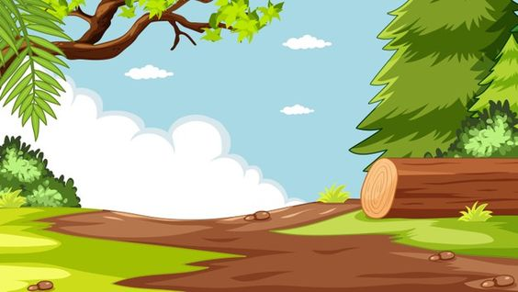


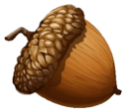



NO BỤNG RỒI!!!

Slide 36


Slide 37


Hướng dẫn về nhà
Làm bài tập
Tìm hiểu bài
Làm bài tập trong Sách bài tập.
Đọc trước Bài 18. Đa dạng nấm.

Slide 38


Slide 39



Like fanpage Hoc10 - Học 1 biết 10 để nhận thêm nhiều tài liệu giảng dạy
theo đường link:
Hoc10 – Học 1 biết 10
Hoặc truy cập qua QR code

